Slide 1
“没有家庭教育的学校教育和没有学校教育的家庭教育都不可能完成培养人的这一极其细微而复杂的任务。”
苏霍姆林斯基

Slide 2
家校协同 共育时代新人
陈玉军
2019-09

Slide 3
一
家校共育的必要性
目录
二
家校共育的探索和实践
CONTENTS
家校共育的积极意义
三

Slide 4
家庭
学校
教育的一致性
家校共育的 必要性
家庭
学校
社会
联结

Slide 5
01
关于
教育
的
一致性
教育的效果取决于学校和家庭的教育影响的一致性，如果没有这种一致性，那么学校的教学和教育过程就会像纸做的房子一样倒塌下去。
——苏霍姆林斯基

Slide 6
两种教育价值观
班主任A：“同学们，希望大家努力学习，把握这来之不易的学习机会，以优异的成绩接受祖国和人民的挑选。”
班主任B：“如果骑着自行车的余强和开着大奔的林可在高速公路上相遇，谁应该让路？”（骑自行车没有资格在高速公路上行走）
“面对高考，骑自行车者好比高考的失败者，开大奔者是高考的胜利者，你想离大奔近一点，就必须战胜一个个对手……”

Slide 7
结果
高考结束后：B班以绝对优势战胜A班
16年后，B班有人为了市长宝座买凶杀人；有人因窃取核心技术机密触犯法律……

Slide 8
功利的教育，焦虑的家长，空心的孩子，最终三败俱伤。
伤的最重的，永远是孩子。
教育的本质不仅在于教书、传授知识，更在育人。

Slide 9
家长教育认知方面的差异：
不同学历的家长对孩子的素养期望：
学历较低的家长较为关注孩子文化基础方面的素养，家长学历越高，越关注身心健康、问题解决、人际交往、社会融入等素养。
不同职业的母亲对素养的关注点：
母亲从事职业的声望越高，就越重视孩子的身心健康、问题解决、道德品质、人际交往和社会融入方面的素养；母亲从事职业的声望越低，会更重视孩子的自我管理、自主学习和学习成绩，对身心健康、道德品质与社会融入素养则关注不足。

Slide 10
中国青少年研究中心2015年的调查发现，高度认同家校合作重要性的教师达到了89.6%，高度认同的家长达到83.3%。遇到教育问题时，近九成家长首先寻求教师的指导。

Slide 11
人类黄金时代的标志是“孩子被视为是这个社会上最重要的成员”。
——南怀瑾
（二）
家庭
学校
社会
的
联结

Slide 12
（
（1）家长对孩子的影响力：
0-6岁，家长对孩子的影响是90%。
小学低年级（1-3年级），家长的影响是80-90%；小学高年级（4-6年级），家长影响力降低。整个小学阶段，家长的影响力为60%。
初中阶段，家长对孩子的影响力是30%
高一开始，家长对孩子的影响力是10%甚至更少。
——北京大学刘丽萍

Slide 13
我和我妈去吃牛排。我们坐在二楼餐厅的软座里，听着轻音乐，喝着柠檬水等待牛排。这时，楼下出现了一对风尘仆仆的母子，母亲从包里拿出来面饼，儿子啃着刚买的鸡蛋灌饼。我妈说“你看楼下的阿姨，很辛苦吧”。我说“是啊，你不会又想说不好好学习就要干体力活受苦，想买什么都没钱的那一套吧”。
我妈说，很多时候贫穷并不是因为懒惰造成的，或许别人没有和你一样好的教育条件，又或许没有好的机遇，所以不要轻易指摘别人的生活。但是好好学习是有意义的，将来你不但可以自己吃牛排，还可以让这个世界更美好，更多的人吃上牛排。

Slide 14
（2）学校不能满足学生发展的全部需要
自我 实现
尊重需要
影响学习成绩的三个重要因素：关系、情绪、沟通
归属需要
安全需要
生理需要

Slide 16
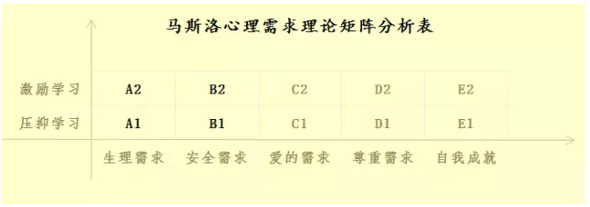
当底层需求没有被满足时，人的心智和注意力几乎会被无限的捆绑在这里，无法得到释放。
A1区域，例如贫困地区的学生，他们每日被温饱问题所烦扰着，根本无心学习。
B1区域，例如因为家庭动荡、父母不和而缺乏安全感，或是因为班级派系斗争而恐惧，也无心学习。

Slide 17
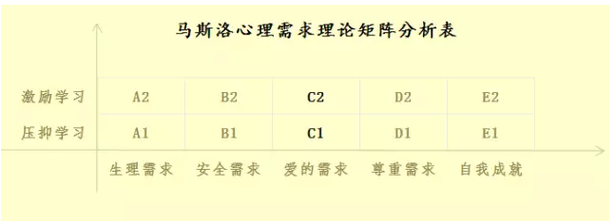
在C1区域，当他无法接受到爱（归属感匮乏），他的内心不安宁（例如会早恋、网络成瘾等等），心思就无法专注。

Slide 18
例：如果学校或班级存在有影响力的非正式小团伙活动，学生可能会被排斥或孤立，在应对来自小团伙压力时，要求他们将注意力集中于学业是不可能的。
同辈群体
合作学习小组
我们强调学生的学业成绩，而学生更关心的是安全感、归属感、自尊……
需求的长时间或严重缺失会产生心理问题。

Slide 19
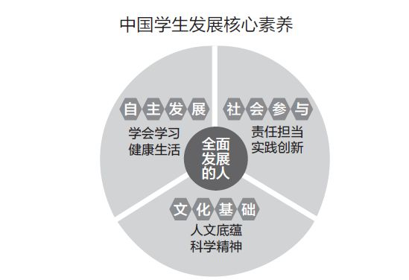
（3）学校教育不能脱离社会生活

Slide 20
普通高中课程结构
语言与 文学
数
学
人文与 社会
科
学
技
术
体育与 健康
艺
术
综合实践 活动
学习领域
科目
模块
语
文
外
语
数
学
思想政治
历
史
地
理
物
理
化
学
生
物
通用技术
信息技术
体育与健康
美
术
音
乐
艺
术
综合实践活动
（略）

Slide 21
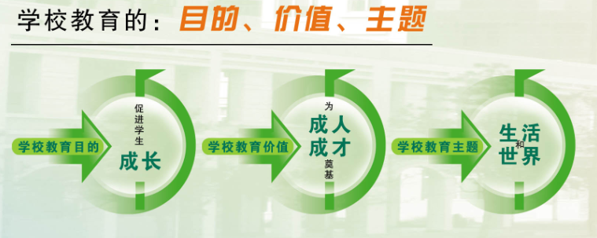

Slide 22
评估
创造
综合
评估
分析
分析
应用
应用
理解
理解
知识
记忆

Slide 23
中学阶段是一个为孩子将来发展奠基的阶段，因此，低阶思维（记忆、理解、应用）依然非常重要。这也是中国教育的比较优势所在。
但是，也要注重培养学生的高阶思维能力（分析、评估、创造）。
培养高阶思维的基本路径，一个是在课堂中关注学生批判性思维的发展，另一个是把课堂学习与生活、世界联系起来，指导学生面对现实世界的复杂情境思考问题，尝试解决问题。

Slide 24
探索
与
实践
家委会建设
01
家长
支持学校
02
课程系列
01
02
学校
帮助家长

Slide 25
01
家长委员会建设
家长委员会的核心职能：
家校沟通
支持学校整合家庭、学校、社会资源，拓展学生学习领域。

Slide 26
没有哪位家长不爱自己的孩子；
没有哪位家长不关心孩子所在的学校；
没有哪位家长不关心孩子在学校里接受什么样的教育；没有哪位家长不愿意为孩子的发展贡献力量。
学生家长不是学校教育的异己力量，而是可靠的内在力量。
——张志勇

Slide 27
第一，让家长成为学校教育的知情者。
第二，让家长成为学校教育的建议者。
第三，让家长成为学校教育的协同者。
第四，让家长成为教育的参与者。
第五，家长是学校办学行为的监督者。
第六，家长是学校教育的同盟者。

Slide 28
家校沟通
家庭教育指导
微信群、钉钉家校区、教学开放日、校长接待日……
专题讲座、家长课堂、家庭教育“大讲堂”……
亲子活动
监督学校
组织指导家长和孩子参加主题教育活动。
组织有较高素养、懂教育的家长参与学校民主管理和监督。
家长志工
家长“护校队”、职业探索指导、家长职业生涯分享 ……

Slide 29
02
家庭教育课程
家长和教师是孩子成长的两个“最重要他人”，家庭和学校是孩子生活中最重要的两个场所。家庭教育基于生活和家长的需要，学校教育主要依据国家的教育方针政策，二者通力合作，孩子才能受到最好的教育。
当家庭需要外部支持帮助时首先会向学校求助。家校合作，学校是主导。

Slide 30
建立钉钉家校通讯
解读学校校纪校规
了解中学阶段的学业
了解中学阶段的学习
学校相关的主要工作
（需要赢得家长认可和支持的工作）

Slide 31
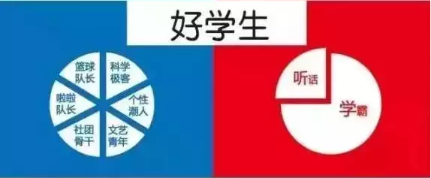
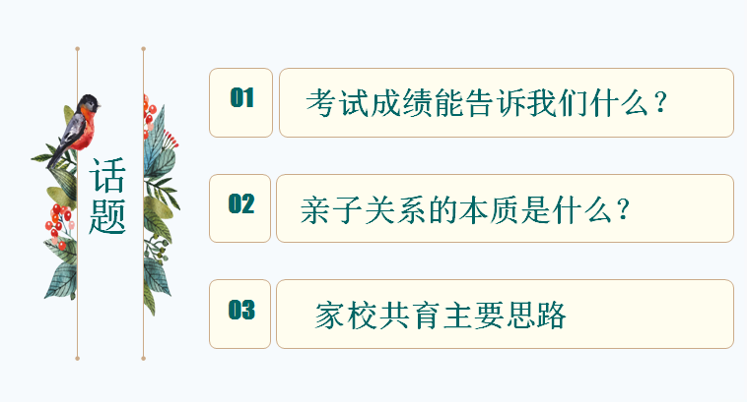
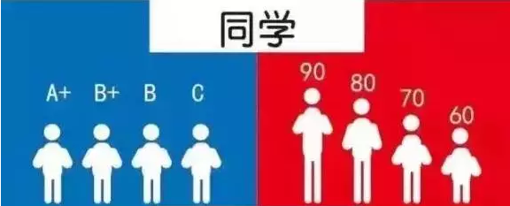
一个都不放弃，一直都不放弃

Slide 32
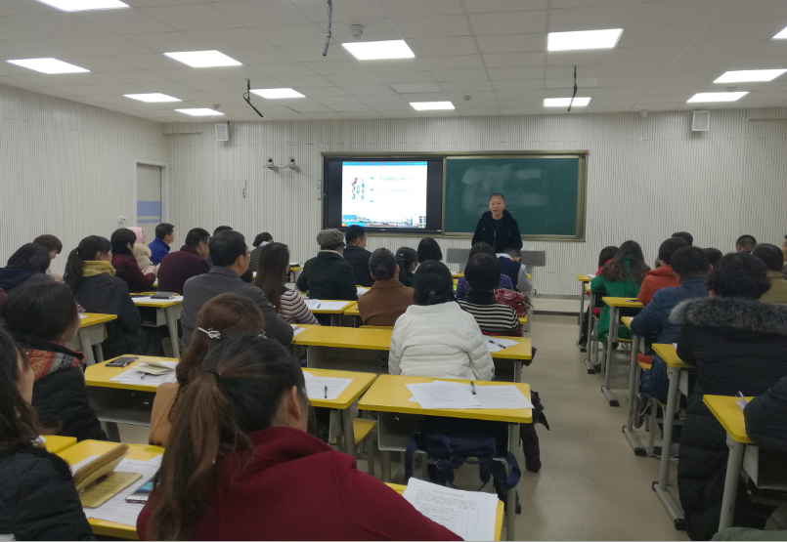
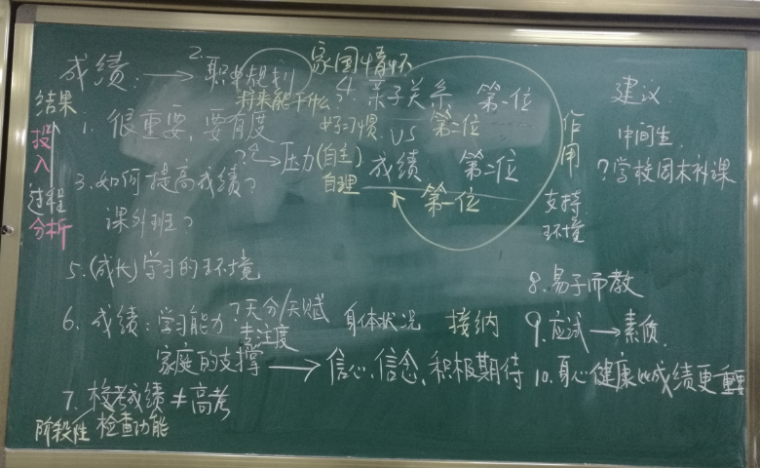
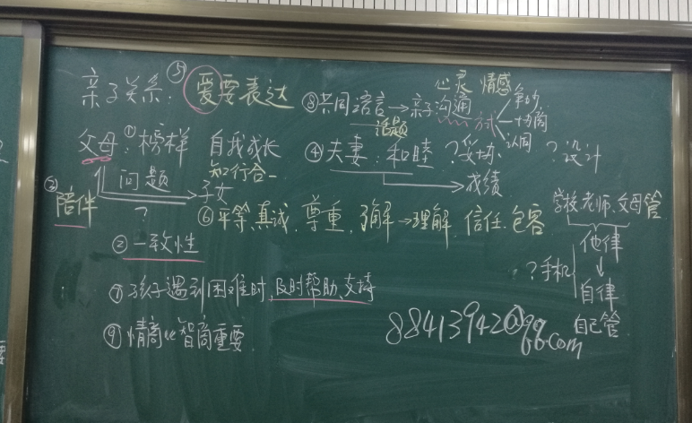

Slide 33
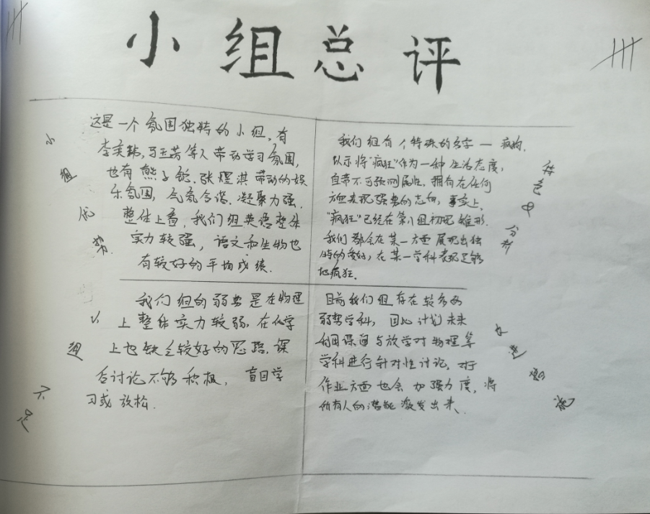
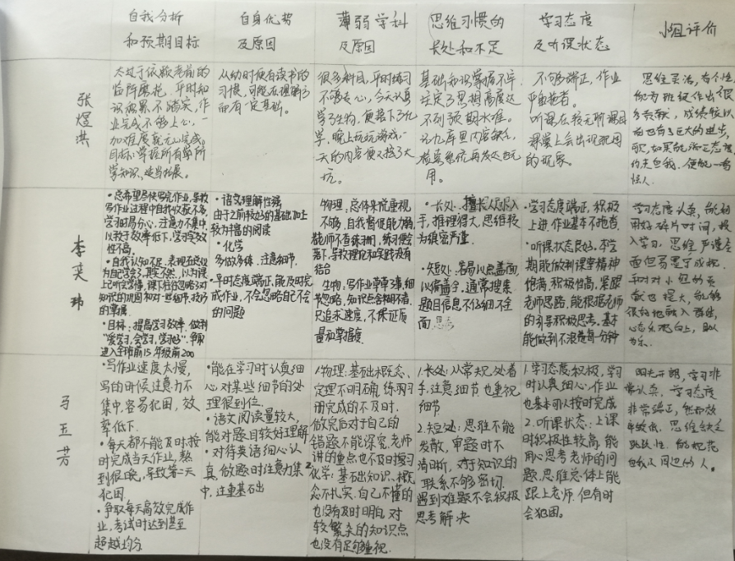
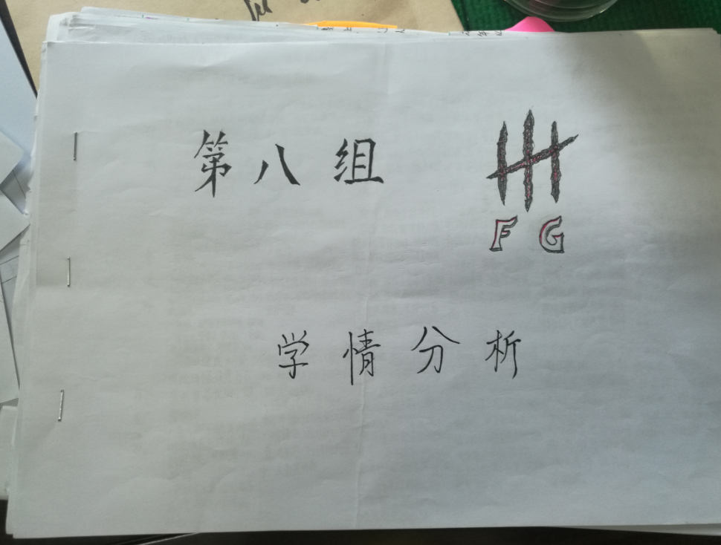
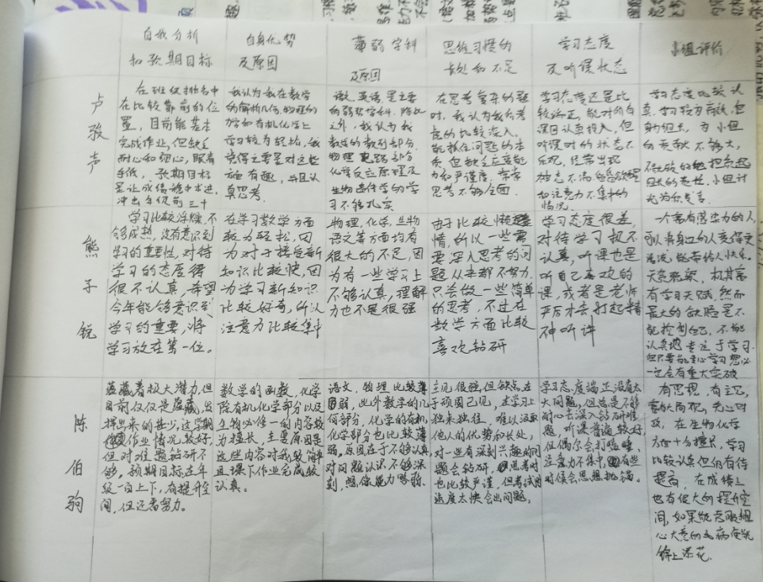

Slide 34
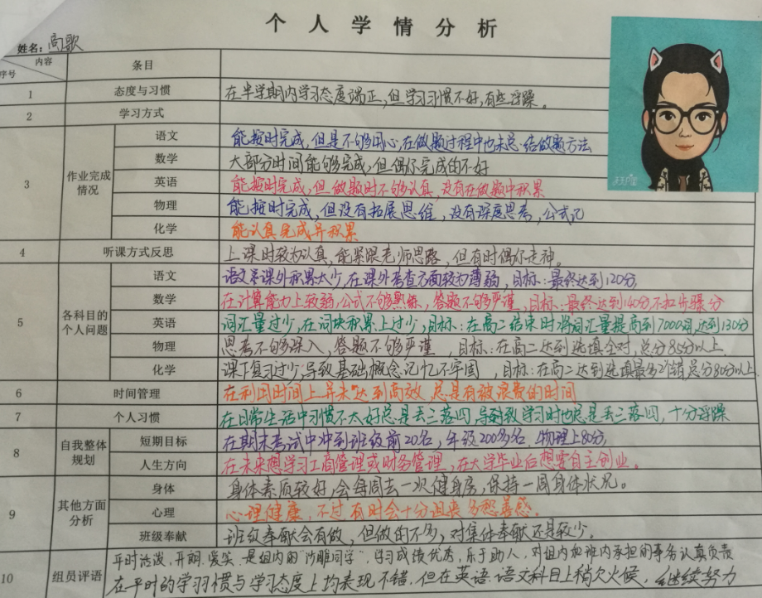
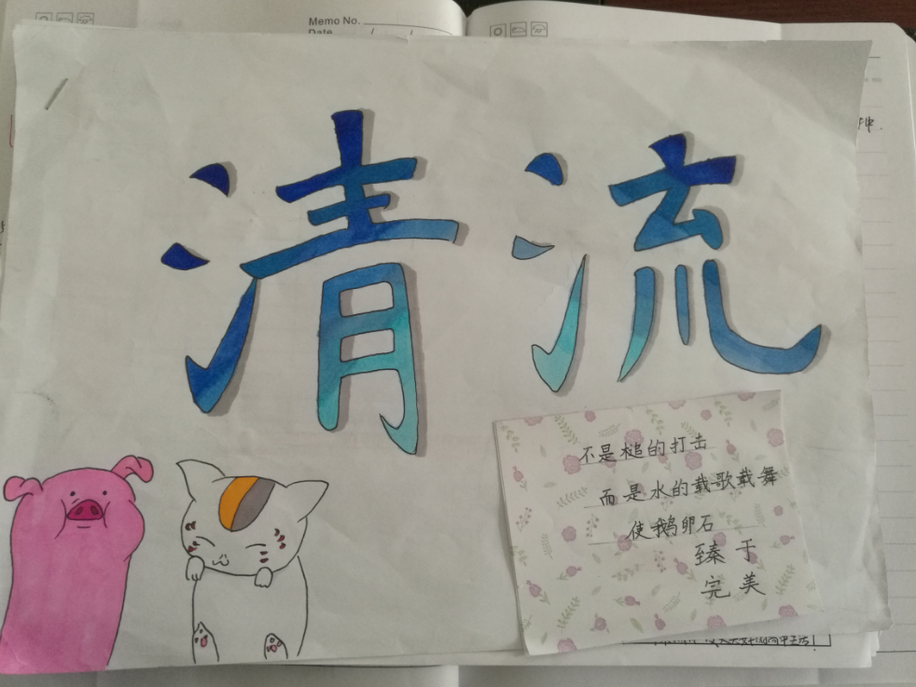
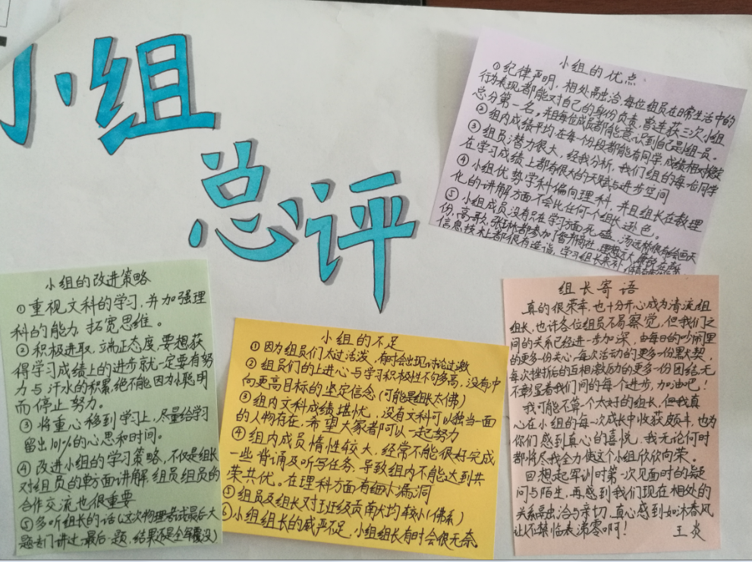
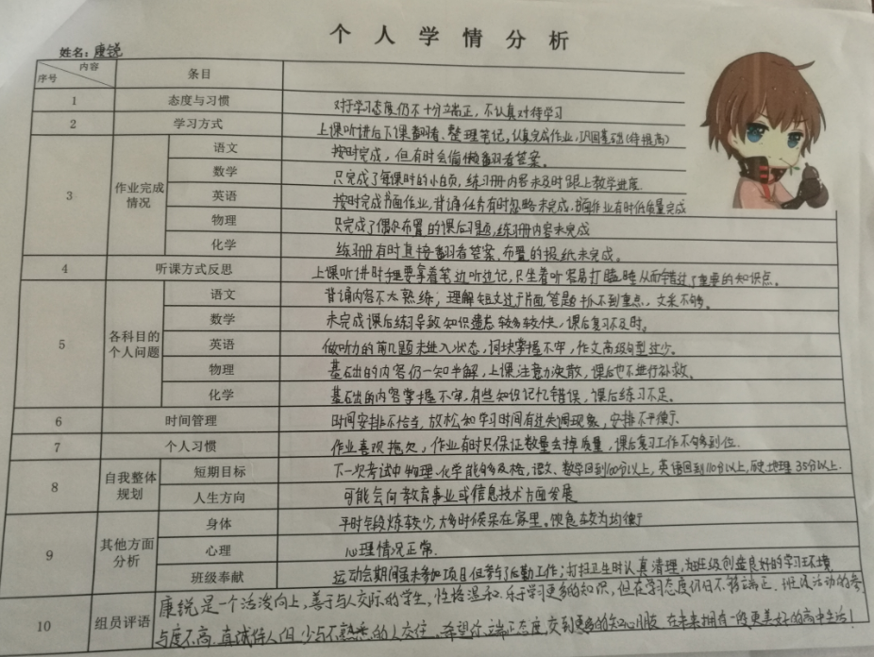

Slide 35
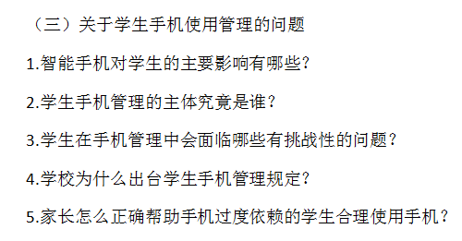
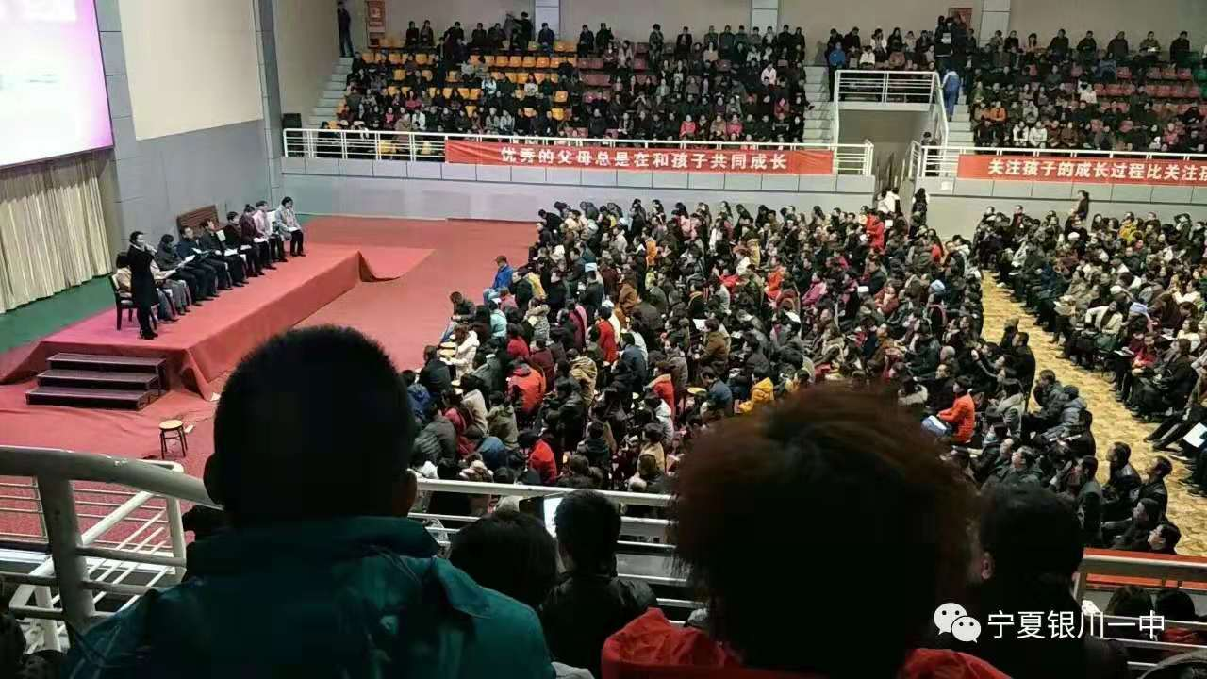
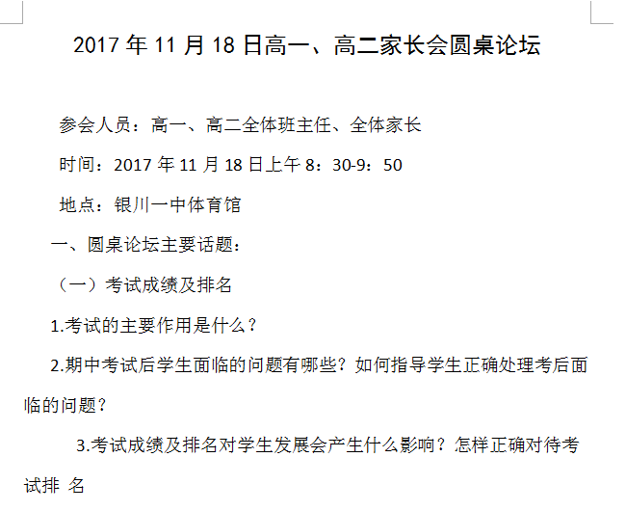
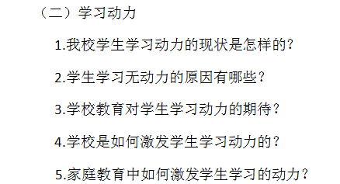
嘉宾论坛：对话交流，分享育人经验

Slide 36
坚持立德树人，克服不科学的教育观、人才观对教育的消极影响。
积极意义
家校教育形成合力，为学生终身发展奠基。

Slide 37
01 立德树人，促进学生德智体美劳全面发展
家校协同
在坚定理想信念上下功夫
在厚植爱国主义情怀上下功夫
在加强品德修养上下功夫
在增长知识见识上下功夫
在培养奋斗精神上下功夫
在增强综合素质上下功夫
树立健康第一的教育理念
努力构建德智体美劳全面培养的教育体系

Slide 38
纠正家庭教育中几个比较普遍的教育偏差
孩子要成为“英才” 要成为“人上人”
孩子是不成熟的是需要控制的
重智轻德， 家庭做“学校教育”
“唯分数、唯升学、唯文凭”
“精致的利己主义”、超越他人
管教、教训、可控制、呵斥
人格教育、德行陶冶、习惯养成、公民素养
尊重、交流、对话、陪伴、唤醒、支持
培养社会责任、家国情怀、做“人中人”
一味放任或过度控制
重视青春期阶段教育，忽视终身教育
身教和言教脱节
只对孩子提要求，不给孩子做榜样
“教育孩子是学校的事情 ”
或过度安排孩子的学业学习
言行一致，端正做人、踏实做事
学校、家庭、社会共同作用，促进孩子全面发展
用同样的方式对待处于不同阶段的孩子
家庭教育岁着孩子成长的不同阶段有所变化

Slide 39
02 丰富教育资源，为学生终身发展奠基
家校协同
完善《学生成长记录袋》
改善亲子关系，提高家庭育人水平
保障生涯探索社会实践活动的有效有序开展
………

Slide 40
谢谢聆听 欢迎提出宝贵意见

